Slide 1

Frontend – HTML + CSS – úvod do CSS

Slide 2
Co je CSS
CSS (Cascade Style Sheets) je jazyk pro popis (definici) vzhledu dokumentu napsaného v HTML nebo XML.
Zjednodušeně řečeno CSS nastavuje to, jak se aplikace vykreslí v prohlížeči.
Dokumentace: https://developer.mozilla.org/en-US/docs/Web/CSS

Slide 3
Jak CSS spojit s HTML
CSS s HTML můžeme propojit třemi způsoby, my se budeme snažit používat pouze jeden.
Pomocí atributu style přímo u HTML elementu:
<a href="#" style="text-decoration: none; font-style: italic">Odkaz</a>
Pomocí tagu style v HTML stránce (musí být umístěn uvnitř tagu head):
<style> a { text-decoration: none; font-style: italic; } </style>

Slide 4
Jak CSS spojit s HTML
Nalinkování pomocí tagu link, který také musí být uvnitř tagu head.
Samotné CSS je uloženo v samostatném souboru (typicky style.css). V aplikaci chceme mít právě jeden CSS soubor.
My budeme využívat nalinkování souboru – je to dobrá praxe.
<link rel="stylesheet" href="cesta/k/souboru/style.css">

Slide 5
CSS – syntaxe
CSS má velmi jednoduchou syntaxi, obecně se budeme zajímat o tři věci:
Selektory – identifikace HTML, kterému chceme nastavit vzhled (pravidlo pro výběr z HTML stránky)
Vlastnosti – co konkrétního chceme změnit
Hodnoty vlastností – jak vlastnost nastavíme

Slide 6
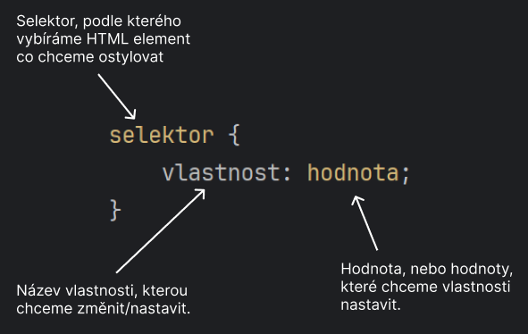
CSS – syntaxe

Slide 7
CSS – jednotky
V CSS budeme často pracovat s jednotkami velikostí, v tabulce níže je přehled těch nejpoužívanějších:
Jednotka | Popis
px | Absolutní jednotka – pixely – jednotlivé obrazové body na monitoru. Jedná se o absolutní jednotu, velmi užitečná pro některé případy použití.
rem | Relativní jednota – vypočítává se z velikosti písma kořenového elementu stránky. Výchozí velikost písma je 16px, většinou tedy platí 1rem = 16px.
em | Relativní jednotka podobné rem. Hlavní rozdíl je v tom, že em jednotka se vypočítává z velikosti písma nadřazeného elementu.
vw | Relativní jednotka – 1 % šířky tzv. viewportu – zobrazovací plochy, tedy 1vw = 1 % šířky vykreslovací plochy v okně prohlížeče (záleží i na velikosti okna).
vh | Relativní jednotka – 1 % výšky tzv. viewportu – zobrazovací plochy, tedy 1vh = 1 % výšky vykreslovací plochy v okně prohlížeče (záleží i na velikosti okna).
procenta | Procenta se vypočítávají z velikostí a nastavení nadřazeného elementu.

Slide 8
CSS – jednotky
Kromě jednotek uvedených v tabulce, jich existuje ještě mnohem více, jakou jednotku si tedy zvolit?
Obecně je dobrou praxí volit si relativní jednotky – rem, em, vw, vh nebo procenta.
Existují ovšem případy, kdy nemáme na výběr a musíme sáhnout pro absolutních jednotkách (typicky pixelech) nebo je to pro nás výhodnější. Například: nastavení responzivity nebo opravdu malé velikosti – třeba 1px.

Slide 9
CSS – selektory
Pomocí CSS selektorů jsme schopni identifikovat (vybrat) části HTML stránky a nastavit jejich vzhled pomocí CSS pravidel.
Selektorů existuje velké množství, v prezentaci najdete ty nejpoužívanější a také odkazy na dokumentaci, kde je k dispozici plný výčet CSS selektorů.

Slide 10
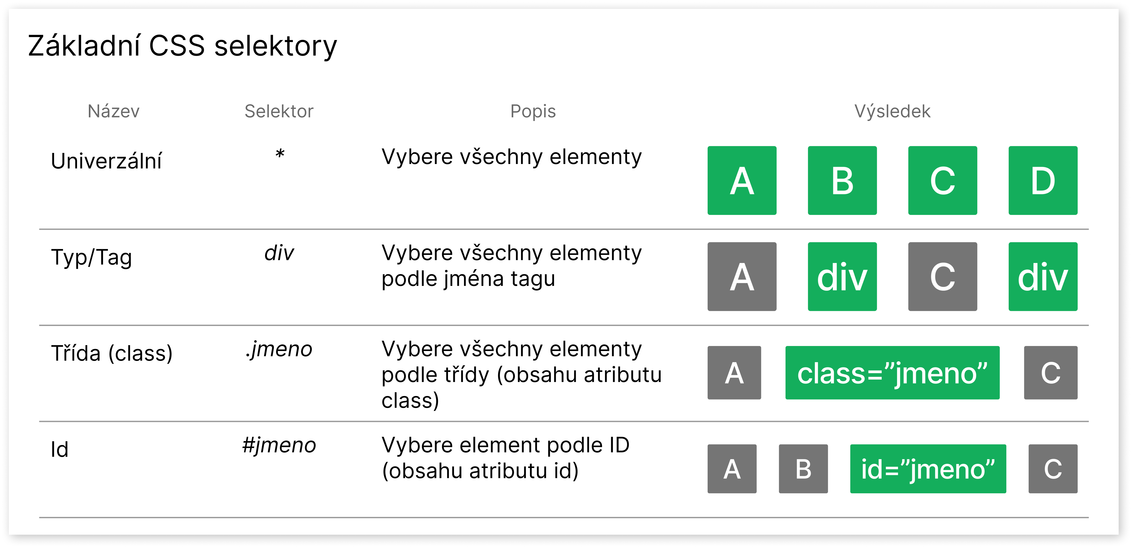
CSS – základní selektory

Slide 11
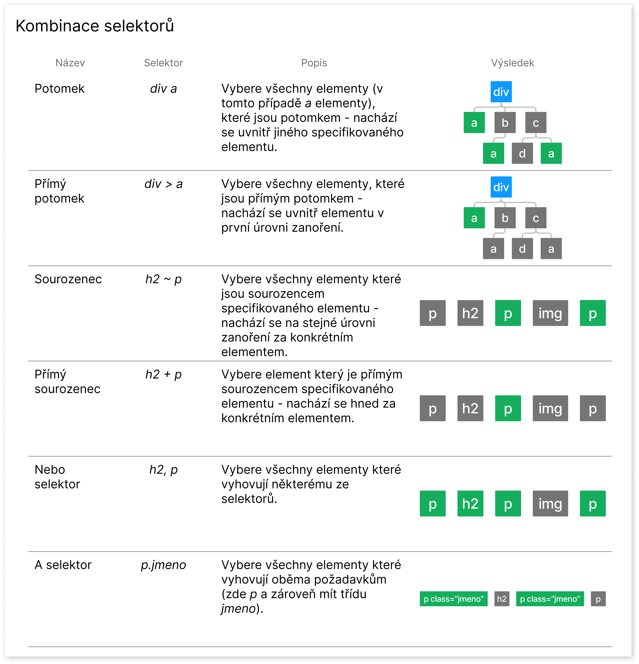
CSS – kombinace selektorů
Jednotlivé CSS selektory můžeme libovolně kombinovat.
Kombinacemi získáme přesnější výběr HTML elementů.
Kombinace můžeme vytvářet i ze složitějších selektorů, které najdete na následujících slidech.

Slide 12
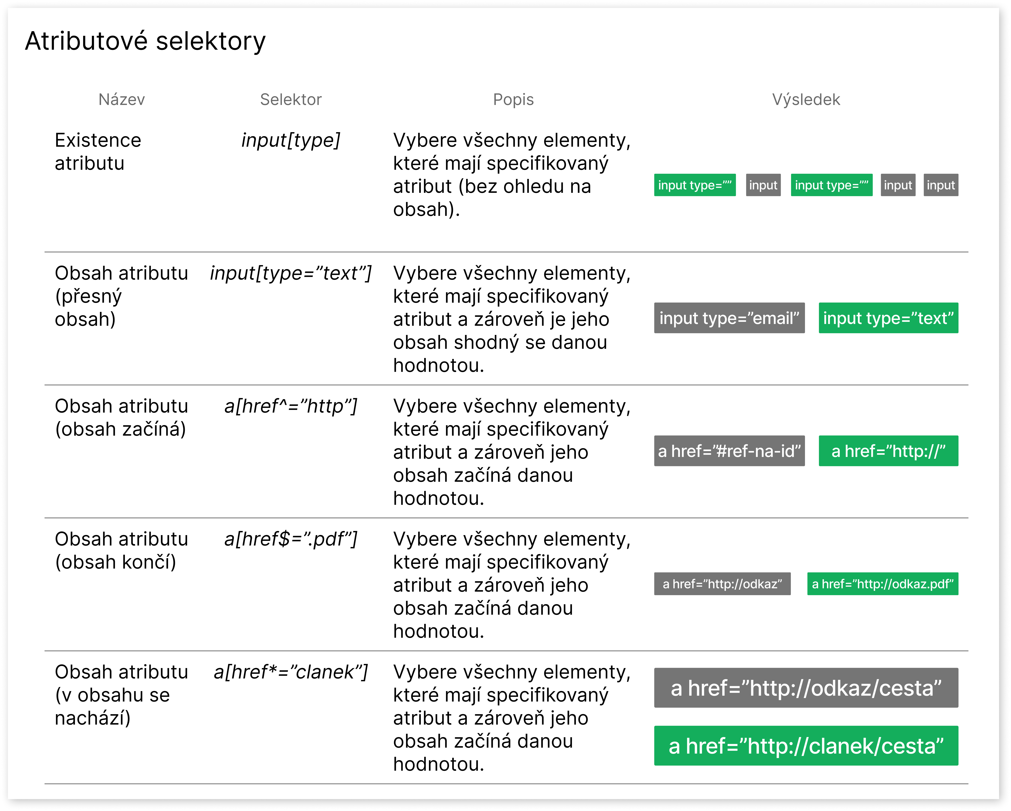
CSS – atributové selektory
Atributové selektory nám pomáhají vybírat HTML elementy podle atributů, které mají nastavené.
Například odkazy na stažení soborů snadno vybereme přes atribut download a můžeme mu nastavit odlišný vzhled od ostatních odkazů.

Slide 13
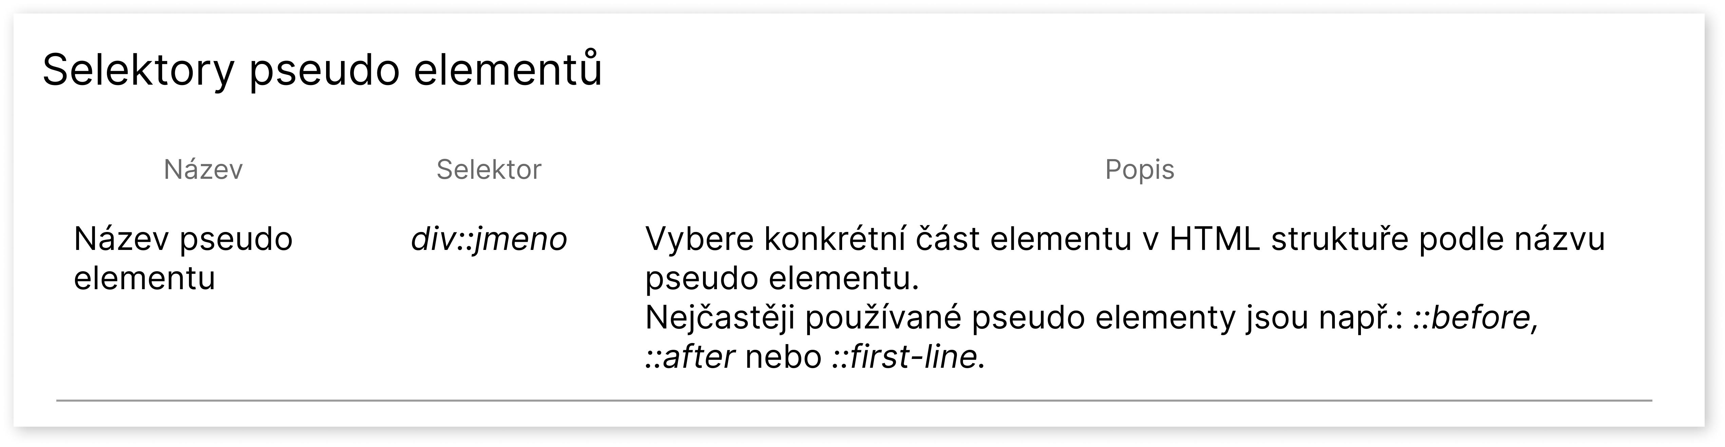
CSS – selektory pseudo elementů
Pseudo elementy nám dávají možnost snadno pracovat s různými částmi stránky – například první řádek odstavce, skryté pod-elementy apod.
Plný výčet dostupných pseudo elementů: https://developer.mozilla.org/en-US/docs/Web/CSS/Pseudo-elements

Slide 14
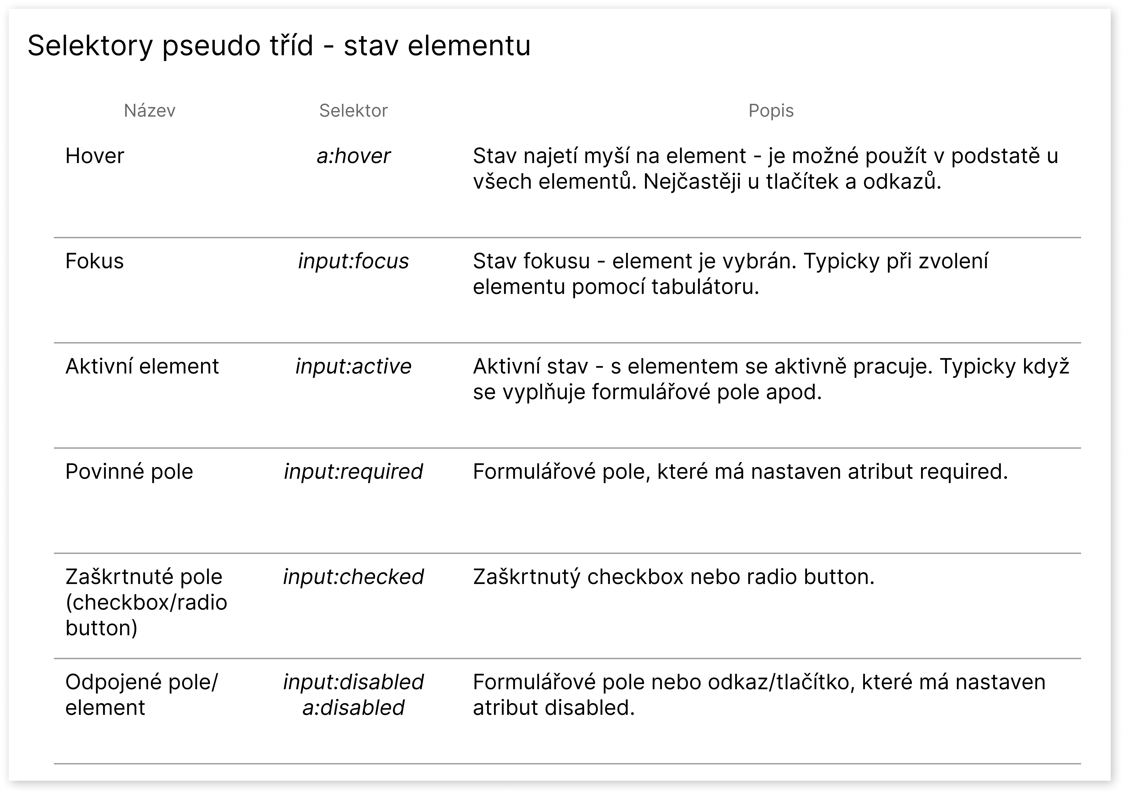
CSS – selektory pseudo tříd
Pseudo třídy nám pomáhají změnit vzhled elementů, pokud se stane nějaká akce – například uživatel najede myší na element.

Slide 15
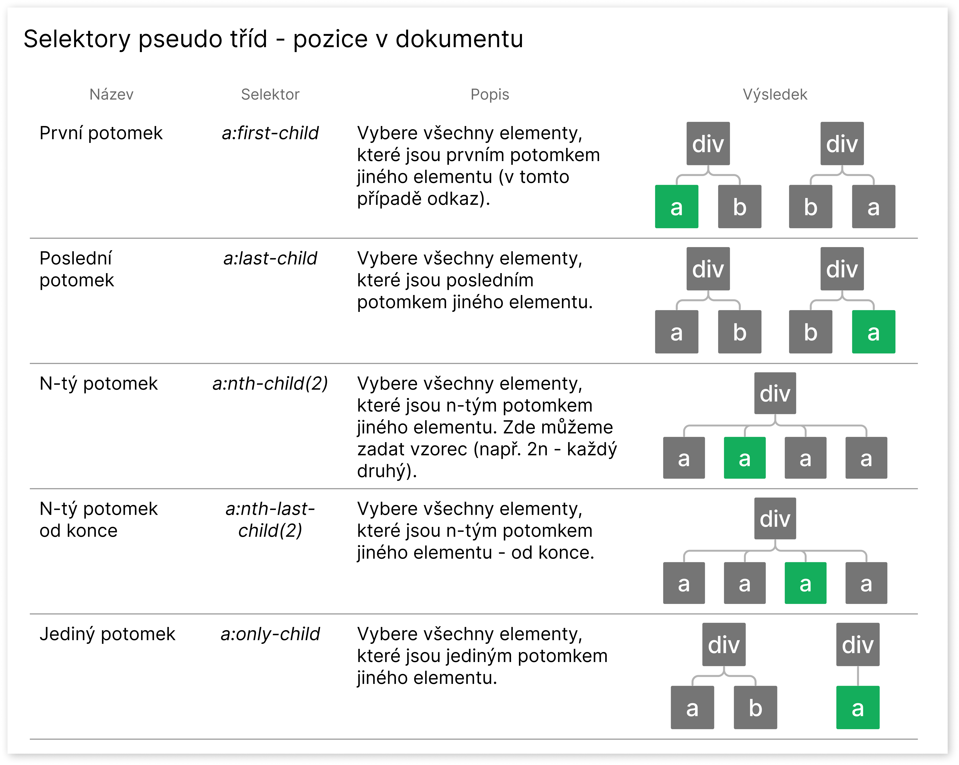
CSS – selektory pseudo tříd
Pseudo třídy můžeme také využít k upřesnění pozice elementu v dokumentu.
Upřesnění provádíme v závislosti na jiném (typicky rodičovském) elementu.

Slide 16
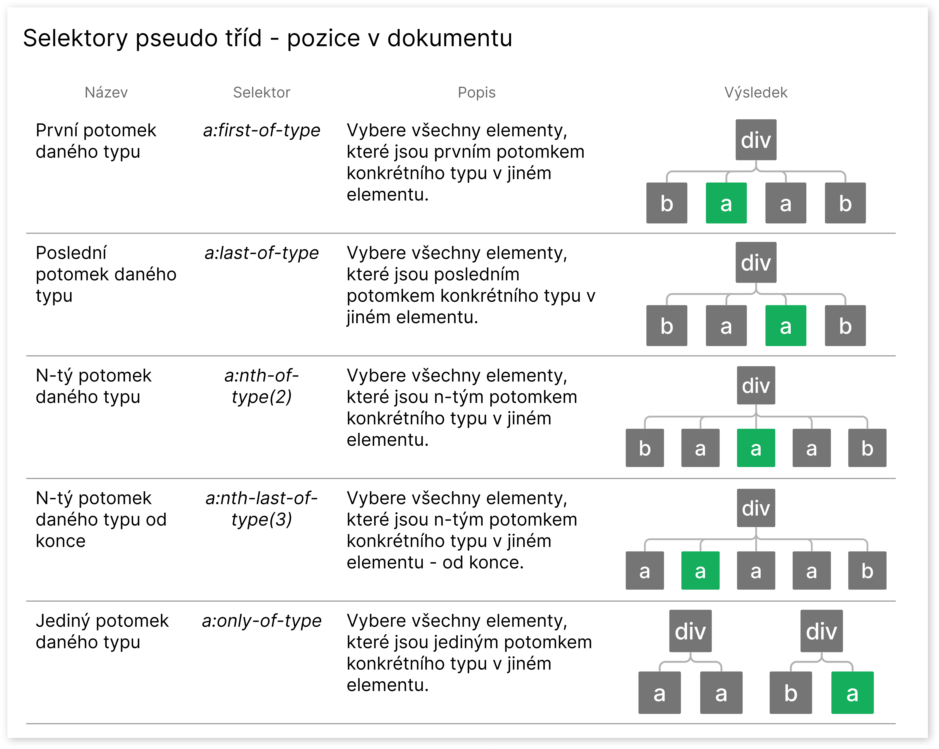
CSS – selektory pseudo tříd
Pseudo tříd je velké množství a pomáhají nám efektivně měnit vzhled aplikace.
Plný výčet nejdete v dokumentaci: https://developer.mozilla.org/en-US/docs/Web/CSS/Pseudo-classes

Slide 17
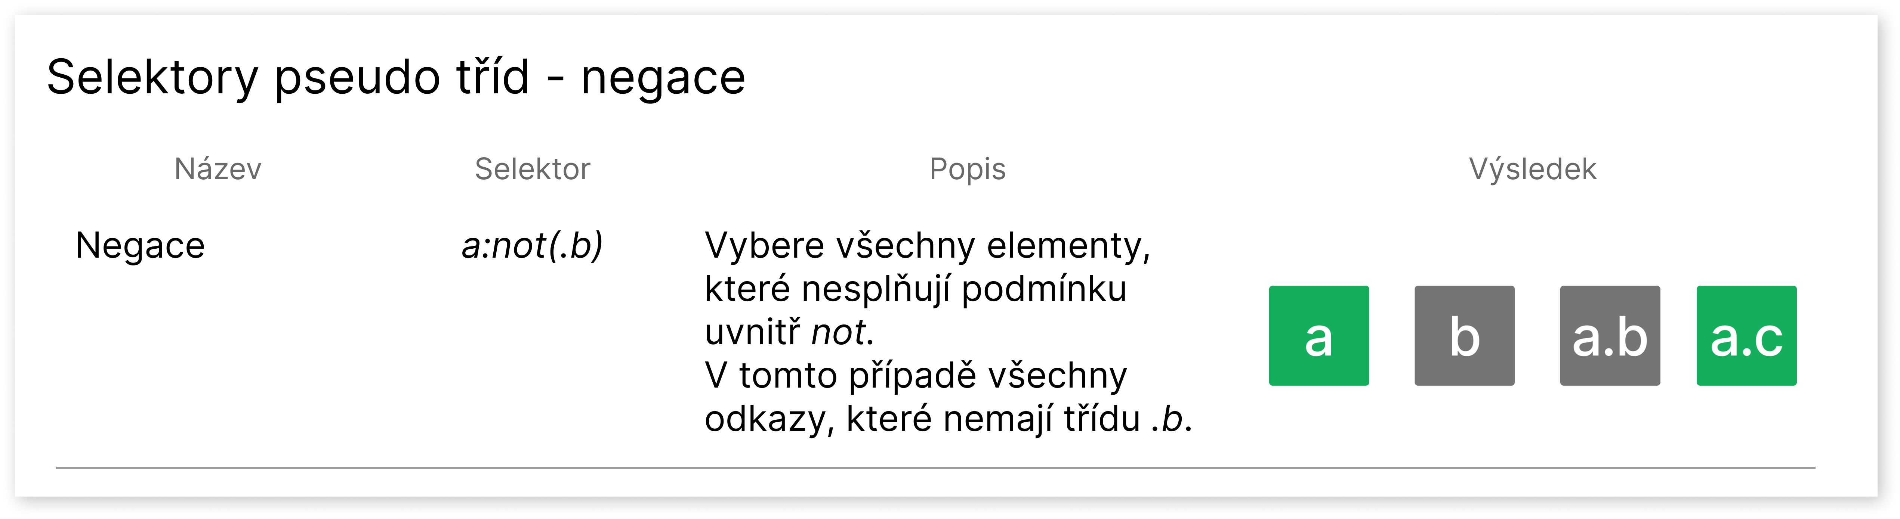
CSS – selektory pseudo tříd
Poslední užitečný selektor, který si ukážeme je selektor pseudo třídy negace.
Využívá se v případech kdy chceme vybrat všechny elementy, které nemají nějakou vlastnost.

